Slide 1
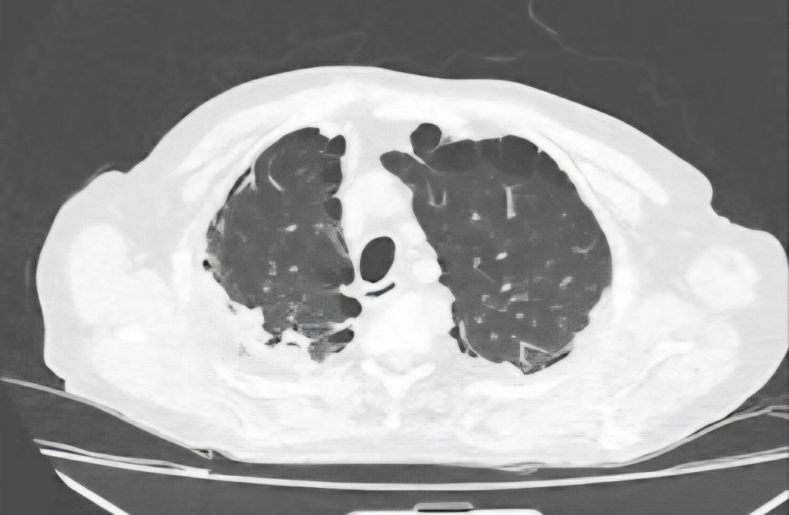
P-069
LINFOMA PULMONAR PRIMARIO DIFUSO DE CELULAS GRANDES, LA IMPORTANCIA DEL DIAGNOSTICO PRECOZ Yanina V. Salice, Lisandro Churin, Castro Vicente, Manuel Ibarrola, Silvia Quadrelli
Sanatorio Güemes
Introducción
El linfoma pulmonar primario difuso de células B grandes es una neoplasia maligna agresiva de los linfomas no Hodgkin. Su presentación extraganglionar se observa en el 3-4% de los casos. Su diagnóstico se dificulta por la escasa incidencia así como por la variabilidad de la clínica que presenta. A su vez compromiso pulmonar extremadamente raro, comprende menos del 1% de todos los Linfomas no hodgkin, y el pico de incidencia es en la sexta década de la vida, con un ligero predominio en varones.
Presentamos un caso atípico que se presenta con disnea asociada a imagen consistente con masa pulmonar.
Caso clínico
Paciente masculino de 72 años, ex tabaquista 40 PY, jubilado. Antecedentes de hipertensión arterial y 2 neumotórax espontáneos con requerimiento de avenamiento pleural y sellamiento hace 33 años. Consulta por disnea de 2 semanas asociado a tos con expectoración.
Se realiza tomografía de tórax que evidencia enfisema centrolobulillar, bullas subpleurales, masa que oblitera el bronquio intermedio asociado a atelectasia, y adenopatías mediastinales.
Al ingreso estable, saturando 98% al 0.21 sin alteraciones bioquímicas ni fallas orgánicas.
Se realiza fibrobroncoscopia donde se evidencia lesión infiltrativa de bronquio intermedio y se envían muestras para anatomía patológica. Se obtiene resultado que constata linfoma pulmonar no hodgkin de células B, subtipo grandes difusas (alto grado).
Se programa colocación de stent y se aguarda inicio de quimioterapia, evolucionando con insuficiencia respiratoria aguda, falla multiorgánica y posterior fallecimiento
Discusión
El Linfoma pulmonar primario de pulmón es una entidad poco frecuente. Representa sólo el 0,5-1% de las neoplasias malignas pulmonares, entre el 3 y 4% de los linfomas no Hodgkin extranodales y < 1% de los linfomas no Hodgkin en general. El LPP de células B de bajo grado (58-87% del total), cumple los criterios de tejido linfoide asociado a mucosa (linfoma MALT o BALT), presenta mejor pronostico que LPP de células B de alto grado.
Debido a su indolente curso clínico, la tasa de supervivencia es del 90% a 5 años y 70% a los 10 años.
Los pacientes con linfoma de bajo grado a menudo permanecen asintomáticos.
Los sintomáticos lo son de forma inespecífica, la tos, la disnea, la hemoptisis y el dolor torácico son frecuentemente descritos, ocurriendo lo contrario en los casos de linfomas de alto grado.
El LPP de células grandes de alto grado (11-19% del total), es de rápido crecimiento y se produce de manera precoz la invasión de mediastino y órganos extratorácicos, suele propagarse por continuidad y se ha descrito la invasión de estructuras contiguas como la pared torácica, el esófago y el pericardio. Por esta razón es infrecuente la opción quirúrgica con intención curativa. La mediana de supervivencia oscila entre el 3-5% a 10 años.
La broncoscopia permite evidenciar estenosis por infiltración o masa exofítica y mediante biopsia bronquial, transbronquial o transtorácica, se puede llegar al diagnóstico histológico, y dirigir la terapéutica de manera adecuada
Adicionalmente asegurar la permeabilidad de la vía aérea mediante la colocación de un stent y prevenir complicaciones agudas, que comprometan la vida hasta el inicio del tratamiento
Conclusión
El linfoma pulmonar es una entidad de muy baja frecuencia y requiere para su diagnóstico la demostración de la masa infiltrativa por imágenes y la confirmación histológica. El pronóstico es ominoso siendo mandatorio el diagnóstico y tratamiento de forma precoz, asi como el abordaje de forma multidisciplinaria.

